Slide 1
Nábožensky vzdělávací tvorba doby barokní
Zpracováno k projektu FRVŠ 3163/2012

Slide 2
XII. Věroučné encyklopedie
Konečný, Matouš
Theatrum divinum, to jest Divadlo boží, anjelům i lidem žádostivé, 1616

Slide 3
Konečný, Matouš Theatrum divinum, to jest Divadlo boží, anjelům i lidem žádostivé, 1616

Slide 4
Konečný, Matouš Theatrum divinum, to jest Divadlo boží, anjelům i lidem žádostivé, 1616

Slide 5
Konečný, Matouš Theatrum divinum, to jest Divadlo boží, anjelům i lidem žádostivé, 1616

Slide 6
Konečný, Matouš Theatrum divinum, to jest Divadlo boží, anjelům i lidem žádostivé, 1616

Slide 7
Konečný, Matouš Theatrum divinum, to jest Divadlo boží, anjelům i lidem žádostivé, 1616

Slide 8
Konečný, Matouš Theatrum divinum, to jest Divadlo boží, anjelům i lidem žádostivé, 1616

Slide 9
XIII. Bible a literatura rozjímavá
Rampigolis, Antonius de
Biblí zlatá Starého i Nového zákona, Praha 1543
Vejpis oné žalostivé cesty, B.d.
Služebná děvečka, B.d. i m.

Slide 10
Rampigolis, Antonius de Biblí zlatá Starého i Nového zákona, Praha 1543

Slide 11
Vejpis oné žalostivé cesty, B.d.

Slide 12
Vejpis oné žalostivé cesty, B.d.

Slide 13
Vejpis oné žalostivé cesty, B.d.

Slide 14
Vejpis oné žalostivé cesty, B.d.

Slide 15
Vejpis oné žalostivé cesty, B.d.

Slide 16
Vejpis oné žalostivé cesty, B.d.

Slide 17
Vejpis oné žalostivé cesty, B.d.

Slide 18
Vejpis oné žalostivé cesty, B.d.

Slide 19
Služebná děvečka, B.d. i m.

Slide 20
Služebná děvečka, B.d. i m.

Slide 21
Služebná děvečka, B.d. i m.

Slide 22
Služebná děvečka, B.d. i m.

Slide 23
Služebná děvečka, B.d. i m.

Slide 24
Služebná děvečka, B.d. i m.

Slide 25
XIV. Putování světem jako zrcadlo víry
Jestřábský, Valentin Bernard
Vidění rozličné sedláčka sprostného, 1710

Slide 26
Jestřábský, Valentin Bernard Vidění rozličné sedláčka sprostného, 1710

Slide 27
Jestřábský, Valentin Bernard Vidění rozličné sedláčka sprostného, 1710

Slide 28
Jestřábský, Valentin Bernard Vidění rozličné sedláčka sprostného, 1710

Slide 29
Jestřábský, Valentin Bernard Vidění rozličné sedláčka sprostného, 1710

Slide 30
Jestřábský, Valentin Bernard Vidění rozličné sedláčka sprostného, 1710

Slide 31
XV. Literatura poutní
Keř hořicí nezhořelý, to jest Krátký vejtah podivného nalezení a podivnějšího v ohni zachování starožitného obrazu milosti plného Nejsvětější Panny a Matky Boží na Vranově, 1756

Slide 32
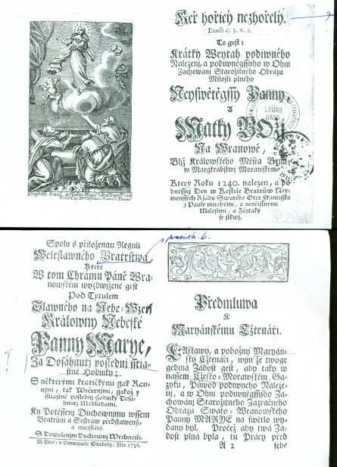
Keř hořicí nezhořelý, 1756

Slide 33
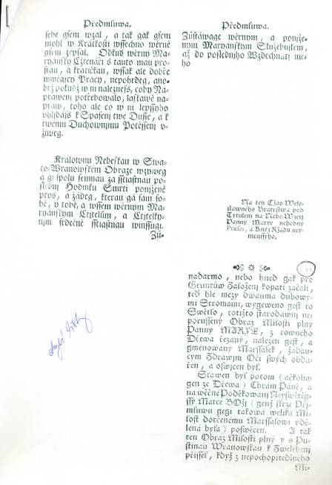
Keř hořicí nezhořelý, 1756

Slide 34
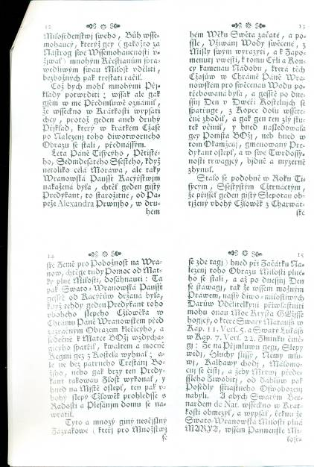
Keř hořicí nezhořelý, 1756

Slide 35
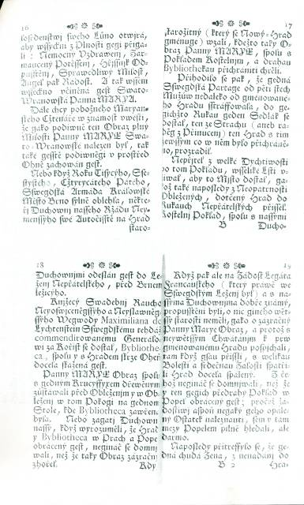
Keř hořicí nezhořelý, 1756

Slide 36
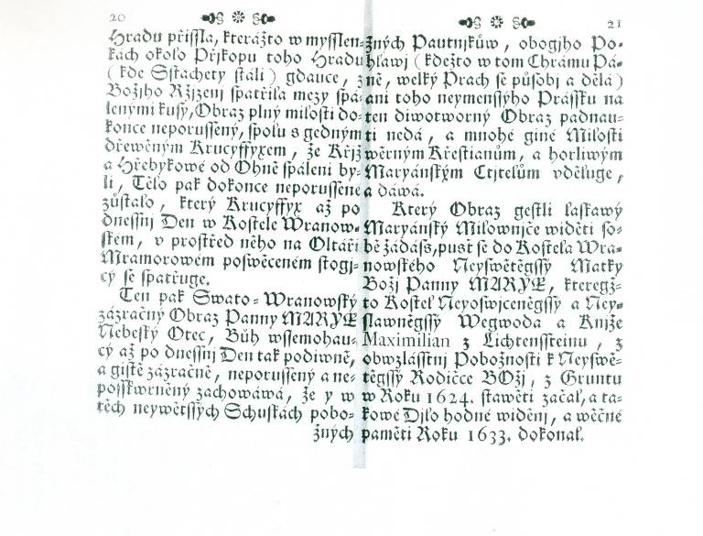
Keř hořicí nezhořelý, 1756

